Slide 1
Arabsko – izraelské války
Autor : Mgr. Zdeněk Vejražka
Podkrušnohorské gymnázium Most, příspěvková organizace

Slide 2
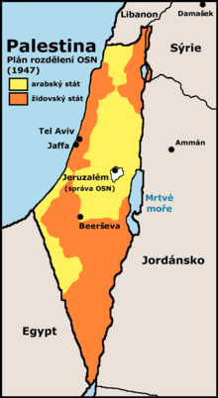
Cesta k válkám
*1
po skončení 2. světové války sionisté požadovali uvolnění židovského přistěhovalectví, Arabové naopak zakročení proti tomu
Hagana (židovská ozbrojená organizace) provedla sérii sabotáží po celé Palestině =) Britové složili svou správu nad mandátem a předali věc k rozsouzení nově založené OSN =) ta doporučila rozdělení na dva nezávislé státy
arabský stát - 7 200 km², 804 000 Arabů a 10 000 Židů
židovský stát - 8 800 km², 538 000 Židů a 397 000 Arabů
sionistická organizace plán na rozdělení přijala, arabská strana plán nekompromisně odmítla
během postupné evakuace Palestiny docházelo velmi často k tomu, že Britové předávali Arabům své policejní stanice, eventuálně harmonogram jejich vyklizení, stejně tak jako zbraně a munici

Slide 3
1. Válka za nezávislost 15. květen 1948 - 20. červenec 1949
soupeři Izraele: Jordánsko, Egypt, Irák, Libanon, Sýrie, omezenou účast měl Jemen a Saudská Arábie
stát Izrael vyhlášen 14. května 1948 =) hned po vzniku napaden arabskými státy =) cílem byla naprostá likvidace Izraele
počáteční neúspěchy Izraele =) zbraně potají kupuje všude po světě a potají je dopravuje domů =) začínají vítězit
na straně Izraelců bojují i mnohé, původně teroristické, organizace, např. Hagana či Irgun
nemalou zásluhu na tom měly i dodávky zbraní z ČSR, na letišti Žatec se nakládaly do beden rozebrané letouny Avia S-99 a Spitfiry, které čs. letectvo již vyřadilo ze stavu
naprostá většina prvních izraelských pilotů (i mnoho velitelů IDAF), studovalo letecké školy v Českých Budějovicích, Čáslavi a jinde

Slide 4
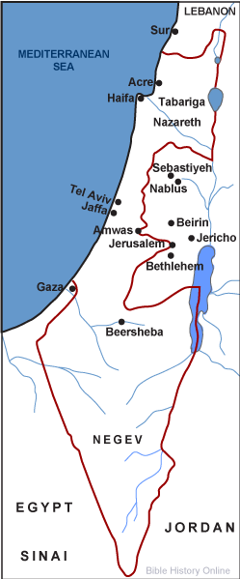
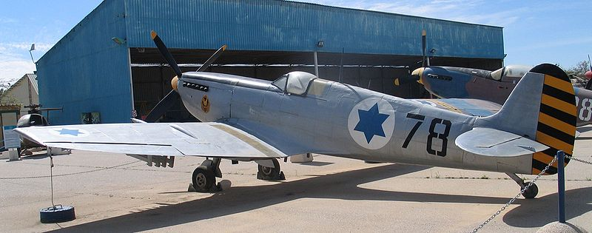
*3 Izrael 1949
*2 Avia S-99
*3 Spitfire

Slide 5
11. června uzavřeno první příměří =) brzy porušeno
18. července bylo uzavřeno další, ale zmocněnec OSN hrabě Folke Bernadotte byl zabit sionisty =) válka vypukla nanovo
Izrael tehdy obsazoval i území, která mu nebyla přisouzena, zmocnil se dokonce Sinajského poloostrova
březen 1949 - Izrael obsadil Negevskou poušť, získal přístup až k Akabskému zálivu s přístavem Ejlat
od února do července 1949 postupně uzavřeno příměří se všemi
existenci státu Izrael ovšem neuznal ani jeden

Slide 6
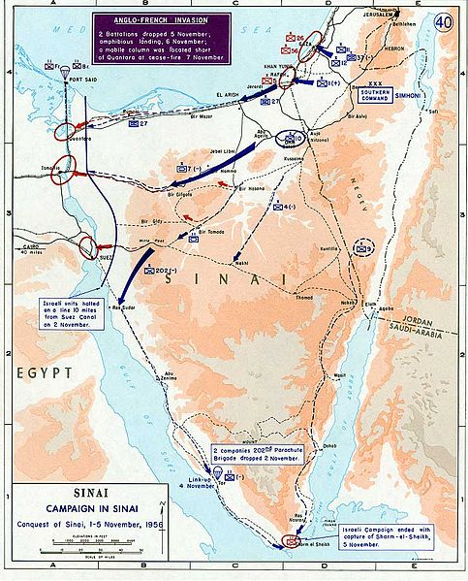
Druhá arabsko-izraelská válka
egyptský prezident Gamál Násir zahájil blokádu izraelského přístavu Ejlát a hlavně znárodnil Suezský průplav (největšími podílníky byli britští a francouzští akcionáři)
Ferdinand de Lesseps- kdo to byl?
započala izraelským útokem na Egypt 29. října 1956 poté, co Izraelský útok byl podle dohody z 23. října 1956 ze Sèvres podpořen jednotkami Velké Británie a Francie
IDF - Izraelské obranné síly – zaútočily směrem na průsmyk Mitla a jih Sinaje rychle se blíží k průplavu=)jeho spojenci (Francie + Británie) urychleně provedou vylodění na obou koncích průplavu
*5

Slide 7
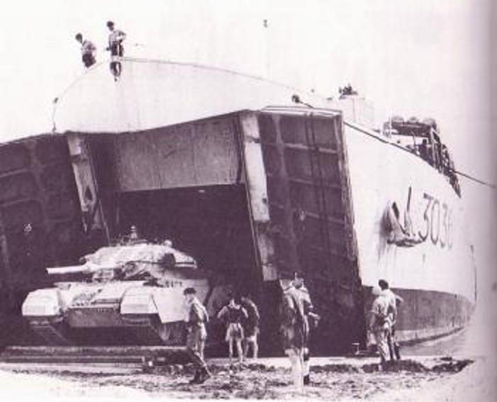
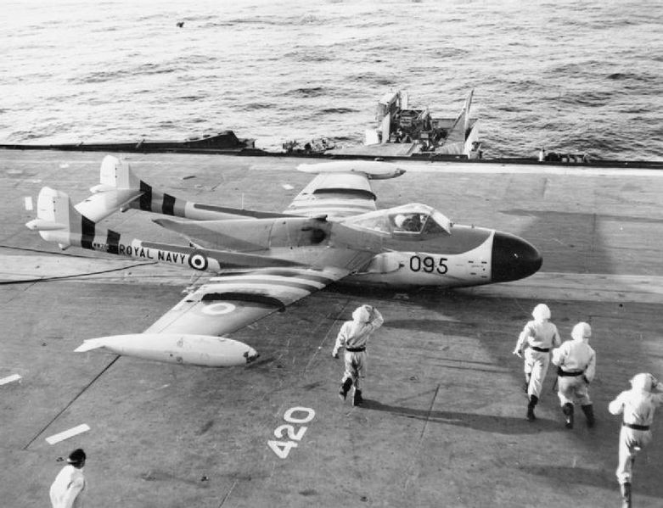
Společná akce vyvolala negativní odezvu hlavně USA =) OSN 2. 11. rezoluci =) vyzývala k ukončení akcí a vyklizení obsazených území (Moskva hrozí bombardováním Londýna a Paříže a USA zastavením půjčky z Mezinárodního měnového fondu)
pro Francii a Velkou Británii znamená diplomatický debakl, pro Izrael vítězství (likvidace vojenského potenciálu Egypta, obsazení pásma Gazy a nerušený přístup k Akabskému zálivu)
sblížení Egypta, Jordánska, Sýrie se SSSR
Vylodění Britů v Port Saidu Britská letadlová loď u Suezu
*6 *7

Slide 8
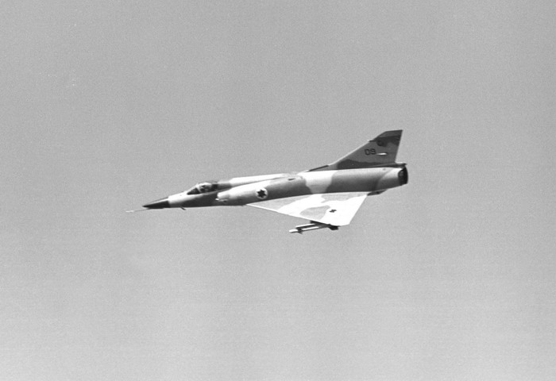
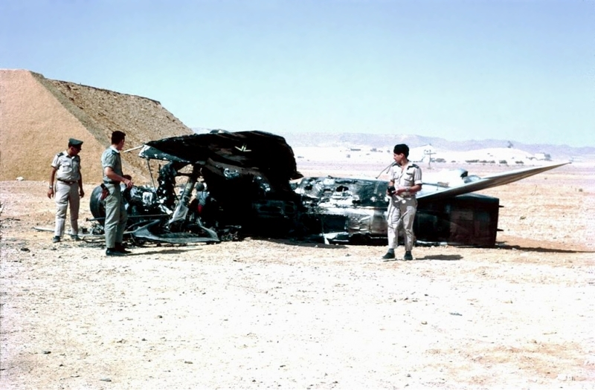
Šestidenní válka
Izrael reagoval na egyptské uzavření Tiranské úžiny pro izraelské lodě =) představovalo jednoznačný válečný akt
započala leteckým útokem Izraele brzy ráno 5. června 1967 =) ještě na zemi zničena naprostá většina protivníkových letadel (90% letadel)
Egypt byl „připraven“ a měl na pomoc Jordánsko a Sýrii
*9 Následky útoku – zničený MiG-21
*8 Izraelský Kfir útočí

Slide 9
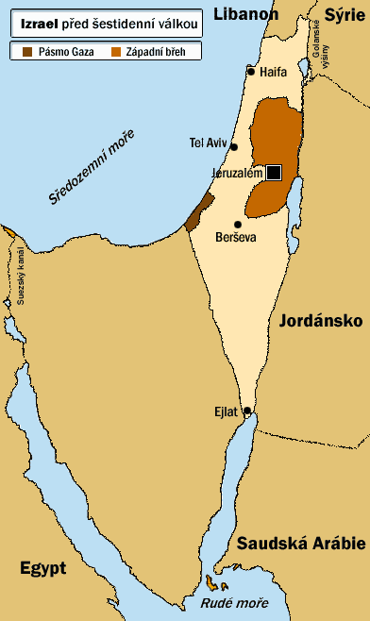
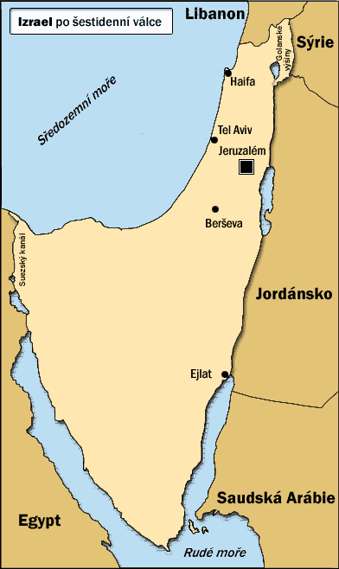
Izraelská armáda (vedena Moše Dajanem) obsadila Sinajský poloostrov a další jednotky dobyly Jeruzalém, celý Západní břeh Jordánu a Golanské výšiny
*10 *11

Slide 10
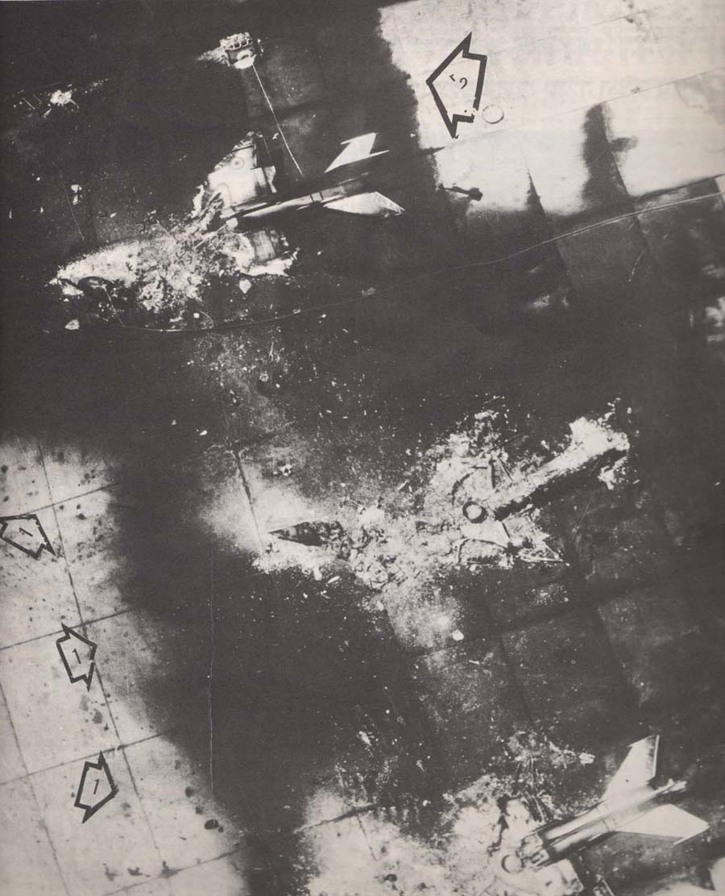
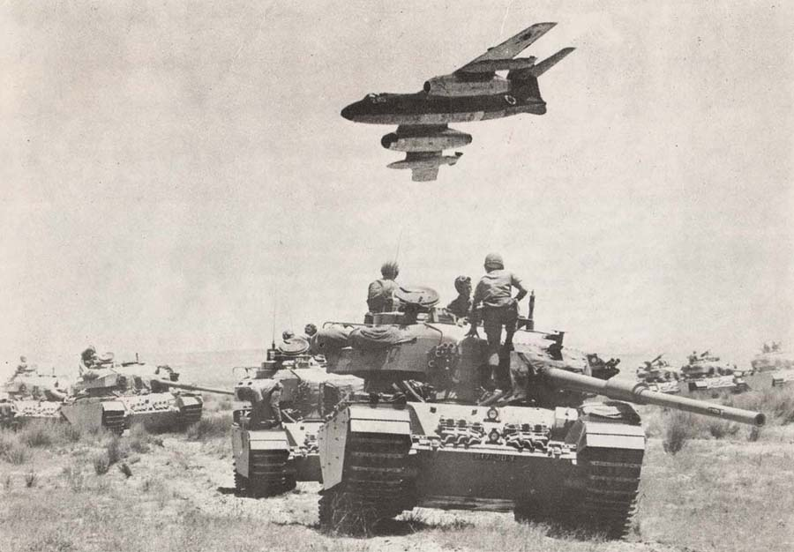
zničené egyptské MiGy
Izraelské tanky na Sinaji
Izraelské tanky naGolanech
*12 - *15

Slide 11
Opotřebovací válka
za začátek války považováno potopení izraelského torpédoborce Ejlat 21. října 1967 raketami ze dvou egyptských raketových člunů
25. října odpověděl Izrael masivní dělostřeleckou palbou na rafinérie v Suezu, Ismáílíji a Kantaře
zatímco v egyptské armádě probíhala modernizace (zaváděly se stíhačky MiG 21 a tanky T-55 a T-62), v izraelské strategii začíná období defenzívní strategie =) budována na Sinaji při průplavu tzv. Bar Levova linie jako soustava opevnění a opěrných bodů
21. března 1968 zahájila izraelská armáda operaci Tofet (Peklo)=) dvě izraelské brigády zaútočily do Jordánska s cílem zničit bojůvky OOP , které od roku 1964 podnikaly útoky proti izraelskému území
3. března 1969 Násir formálně zrušil platnost příměří z roku 1967 a od 8. března se boje mezi Egyptem a Izraelem rozhořely naplno
od března 1969 začalo egyptské dělostřelectvo ničit pevnůstky Bar Levovy linie a egyptská armáda podnikala také výpady přes Suezský průplav a ničila izraelské pozice

Slide 12
8. září 1969 potopili izraelští potápěči dva egyptské torpédové čluny
válka pokračovala a Izrael začal pociťovat nenahraditelné ztráty a díky nim se obranné linie stávaly stále propustnějšími
Egypt také stále více pociťoval ztráty v bojích (kromě jiného ztratil třetinu obnoveného letectva a většinu protiletadlových raket), a proto projevil ochotu pro mírová vyjednávání =) první pokusy bez úspěchu
sovětská přítomnost v oblasti se zvýšila na 10 - 12 tisíc specialistů a 100 - 150 sovětských pilotů, kteří se stále více zapojovali do bojů
od 8. srpna 1970 vstoupilo v platnost 90ti-denní příměří dohodnuté SSSR a USA s tím, že 50 km od obou břehů průplavu nebudou budována žádná vojenská zařízení
28. září 1970 zemřel egyptský prezident Násir na infarkt a jeho nástupce Anvar as-Sádát souhlasil s ukončením bojů

Slide 13
Válka Jom kipur
6. října 1973 ve 14:00 koalice Egypta a Sýrie zahájila o nejvýznamnějším židovském svátku Jom kipur překvapivý útok na Izrael v oblasti Suezského průplavu a na Golanských výšinách
muslimové rovněž slavili Ramadán – odtud arabský název
většina Izraelců se postila v synagogách, měli vypnuté televizory, rozhlasové přijímače =) informace se šířily pomalu
izraelské letectvo bylo eliminováno sovětskými raketovými protiletadlovými systémy =) Izrael ztratil desítky bitevních letadel
Bar Levova linie na pobřeží Suezského průplavu byla prolomena a posléze zničena během obojživelné operace
arabský útok přivedl Izrael na hranici katastrofy =) jeho vojska utrpěla rozsáhlé lidské i materiální ztráty
první protiútoky izraelské armády dokázaly pouze zbrzdit mohutný útok syrských obrněných jednotek (bylo nasazeno asi 1100 syrských tanků =) převaha Sýrie v tancích dosahovala poměru 12:1)

Slide 14
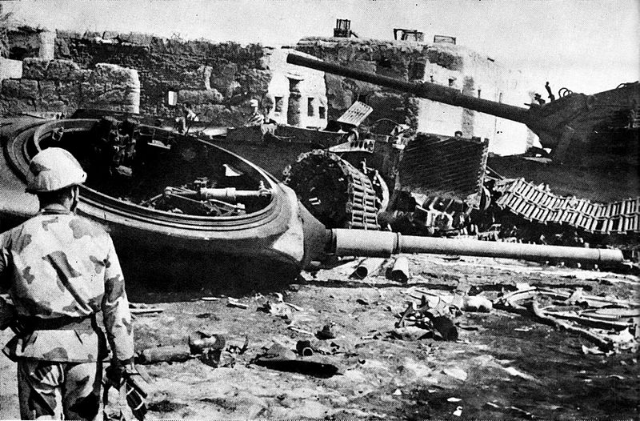
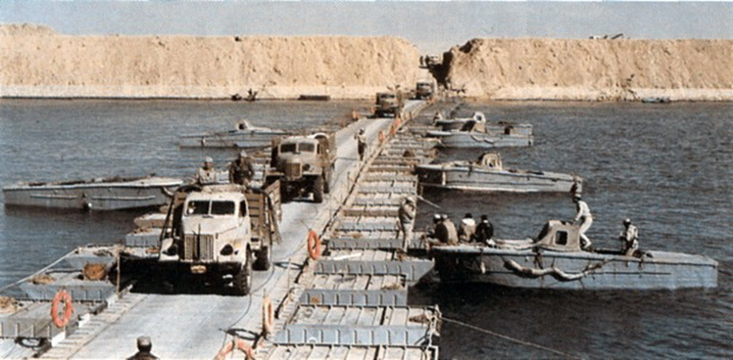
*16 zničené izraelské tanky
na Golanech
*17 egyptský most přes
kanál

Slide 15
Izrael téměř ztratil Golanské výšiny
8.– 10. října druhá fáze bojů =) nastupující mobilizované izraelské zálohy postupně zastavily syrský postup na Golanech a na Sinaji ho zpomalily
11.–14. října třetí fáze bojů =) zahájen izraelský protiútok na golanské frontě =) Sýrii přichází posily z Iráku, Jordánska, Kuvajtu a SAE.
izraelské síly podpořené americkými dodávkami materiálu (přes 22 tisíc tun; 1,7krát více, než kolik dodali Sověti druhé straně), zahájily protiútok na Golanských výšinách
po stabilizaci na Golanech zahájil Izrael generální ofenzívu na suezské frontě =)využil hrubou chybu arabských velitelů, kteří útočí mimo prostor chráněný raketovým deštníkem =) byli spojenými silami letectva a tankových vojsk Izraele zmasakrováni
Izrael nedokázal zničit arabské síly na východ od Suezu, ale dvě jeho tankové divize překročily průplav na západní břeh a vpadly do týlu předsunutých egyptských sil a ohrozily i hlavní město Káhiru

Slide 16
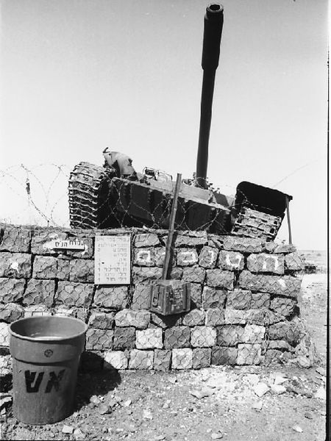
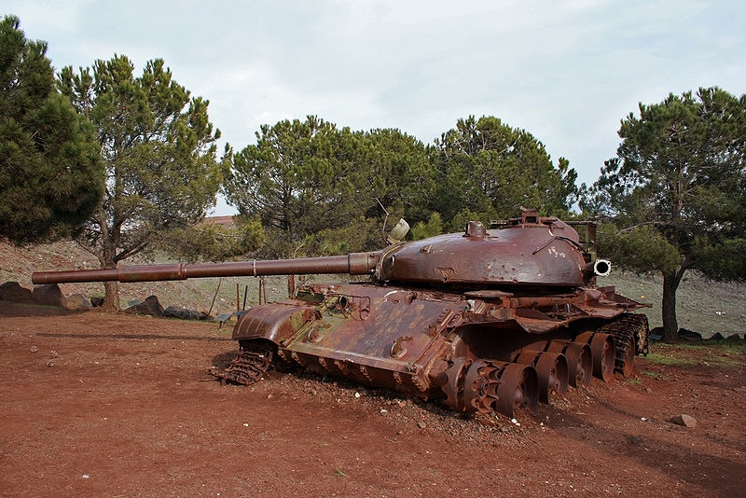
*18-20 zničené syrské tanky
v Údolí slz

Slide 17
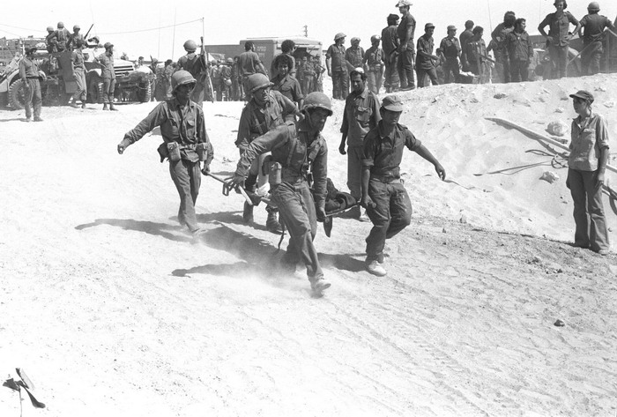
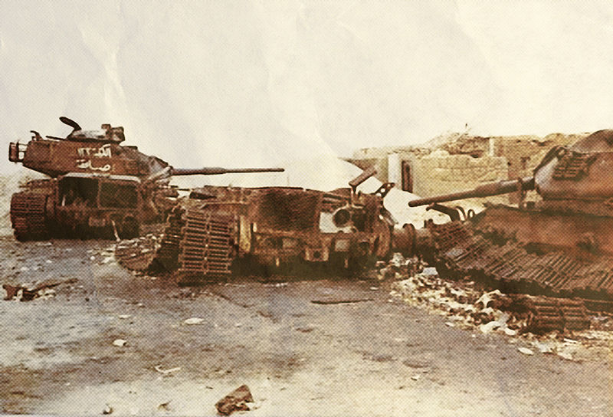
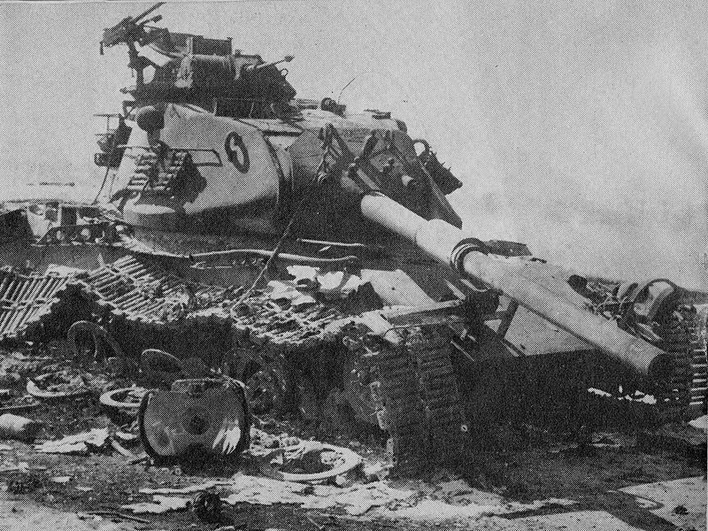
*21-23 izraelské ztráty
byly značné

Slide 18
- 27. října ve 13.00 =) zastavení palby na všech frontách
- Sovětský svaz pohrozil intervencí a zahájil částečnou mobilizaci sil a jejich přesun do oblasti =) USA vyhlásily celosvětovou pohotovost amerických sil =) jsou připraveny Izraeli pomoci
- z vojenského hlediska - vítězství Izraele (ale těžké a dlouhodobé ztráty)
- z politického hlediska - remíza nebo velmi mírné vítězství arabské koalice =) mohla si své ztráty dovolit a vojenská dominance Izraele již není tak enormní jako dříve
- ztráty : Izrael 2656 mrtvých a 7250 raněných, 400 zničených tanků neopravitelně a 600 opravitelně, 102 letadel
- ztráty : Arabská koalice 8,5–15 tis. mrtvých a 20–35 tis. zraněných, 2250 tanků, 432 letadel
- egyptský prezident Sadat za usmíření s Izraelem a později za uzavření mírové dohody v Camp Davidu (1978) dostal sice Nobelovu cenu, ale v říjnu 1981 byl během vojenské přehlídky zavražděn komandem radikálů z Egyptského islámského džihádu

Slide 19
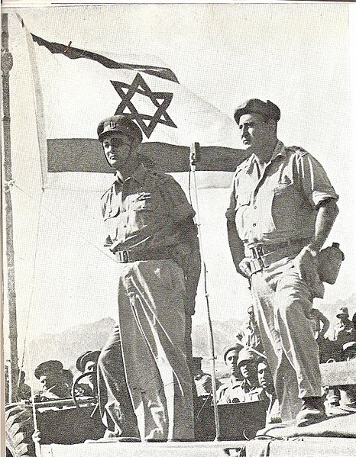
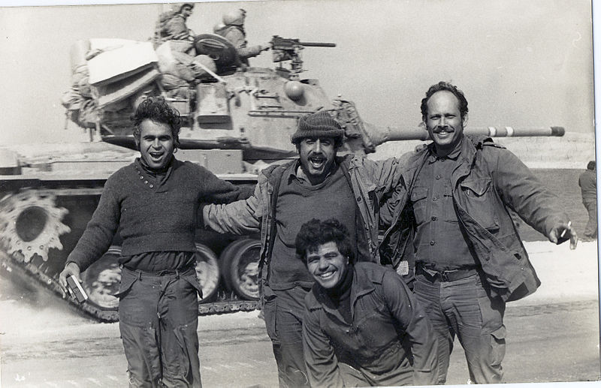
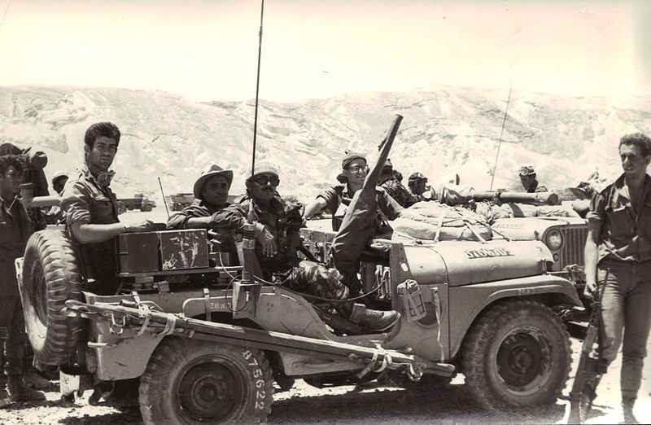
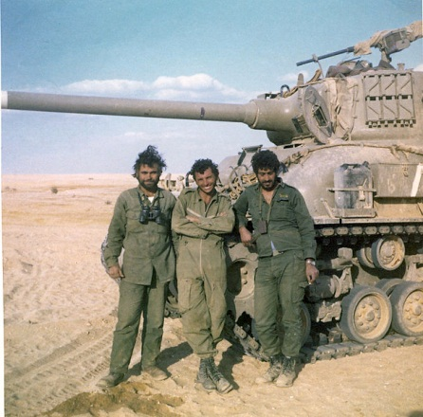
*24-27 tváře vítězů

Slide 20
Zdroje obrázků
*1 - http://cs.wikipedia.org/wiki/První_arabsko-izraelská_válka
*2,4 - http://commons.wikimedia.org/wiki/Category:Israeli_Air_Force_Museum?uselang=cs
*3 - http://cs.wikipedia.org/wiki/Special:Search?search=Izrael-válka+za+nezávislost&sourceid= Mozilla-search
*5 - http://commons.wikimedia.org/wiki/Category:Suez_Crisis?uselang=cs
*6,7 - http://cs.wikipedia.org/wiki/Sinajská_válka
*8,9 - http://commons.wikimedia.org/wiki/Category:1967_Arab-Israeli_War?uselang=cs
*10,11 - http://cs.wikipedia.org/wiki/šestidenní_vá1lka
*12-15 - http://commons.wikimedia.org/wiki/Category:1967_Arab-Israeli_War?uselang=cs
*16,17 - http://cs.wikipedia.org/wiki/V%C3%A1lka_Jom_Kippur
*18-23 - http://commons.wikimedia.org/wiki/Category:Yom_Kippur_War?uselang=cs
*24-27 - http://cs.wikipedia.org/wiki/Kategorie:Arabsko-izraelský_konflikt

